Slide 1
“快速排序”
优点→思想→程序实现

Slide 2
①耗时极短
快排的优点
②不浪费空间
③思想简单但是名字装逼？

Slide 3
快排的思想——二分
步骤：
①分割：
比如对一组数据3 1 2 5 4排序时，用某种办法将基准数（通常为第一个数，即数字3）移到某个位置k，让小于3的数字在k的左边，大于3的数字在k的右边
此时新的数组为：2 1 3 5 4
②对基准元素左右两组数据，分别按照相同方法（设置左边第一个数为新的基准）分割：
左：2 1 → 1 2
右：5 4 → 4 5
此时新的数组为：1 2 3 4 5

Slide 4
分割的方法是什么呢？
目标：让小于基准数的数字在k的左边，大于基准数的数字在k的右边
很容易便想到了用交换来解决
对于这组数据:6 1 2 7 9 3 4 5 10 8
①先从右边找比基准数小的数：6 1 2 7 9 3 4 5 10 8
②再从左边找比基准数大的数: 6 1 2 7 9 3 4 5 10 8
③交换 6 1 2 5 9 3 4 7 10 8
④重复操作直到 6 1 2 5 4 3 9 7 10 8
⑤再把基准数与k位置的数交换 3 1 2 5 4 6 9 7 10 8
⑥再对基准数左右两组数分割

Slide 5
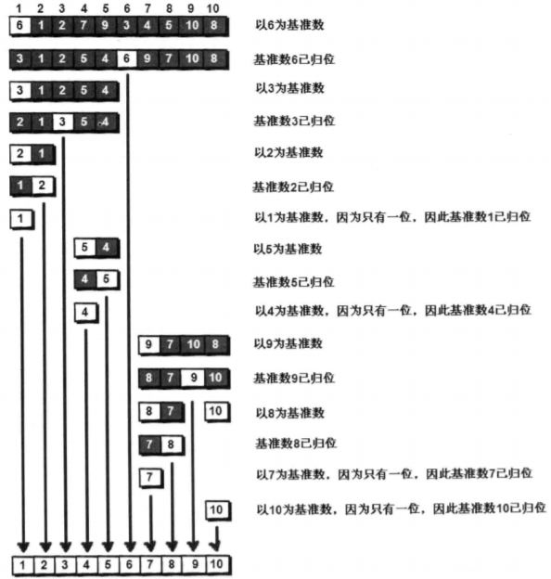
手动试一下
更复杂的例子~~
如一组数据:6 1 2 7 9 3 4 5 10 8
怎么样？是不是很简单？
就是分割再分割而已
看见这个操作是不是很容易联想
到我们刚刚学的递归呢？？

Slide 6
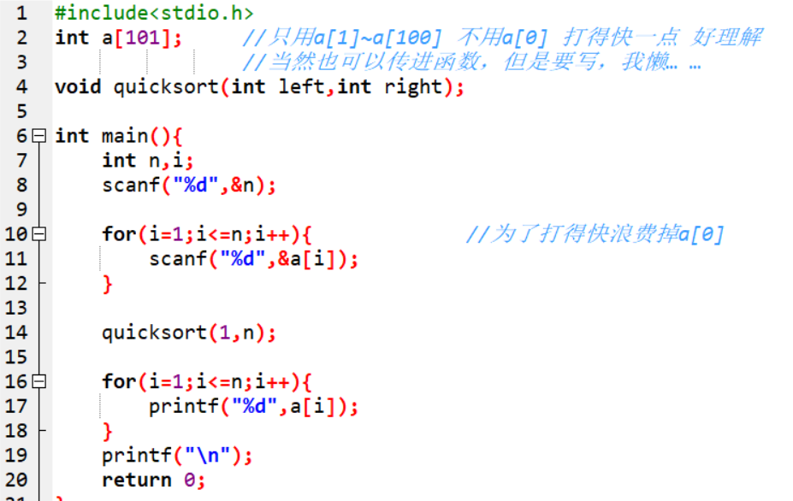
快排的程序实习——递归

Slide 7
